Slide 1
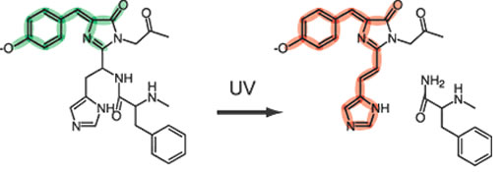
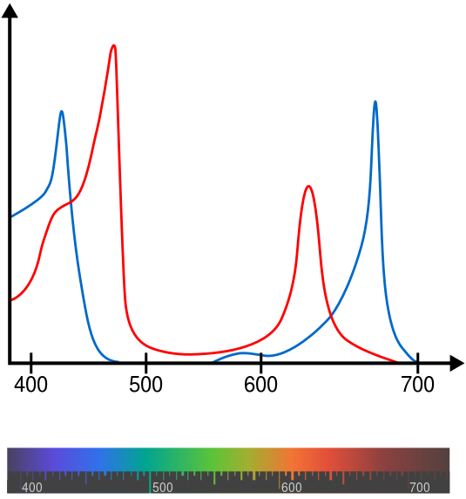
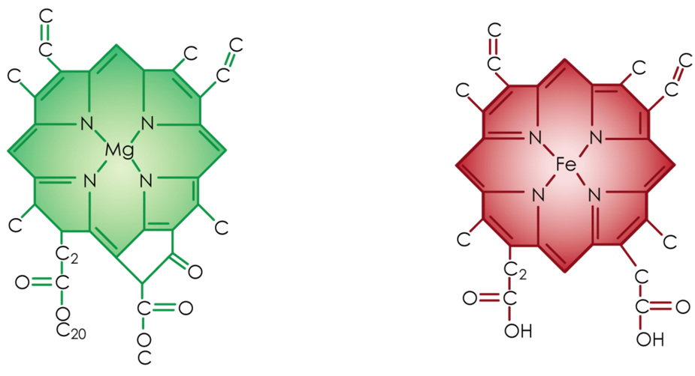
UV-VIS SPEKTROSKOOPIA
Ultravioletse ja nähtava valguse spektroskoopia.
Peamiselt kasutatakse ainete kontsentratsioonide määramiseks.
Teatud määral võib saada informatsiooni ka molekulide struktuuri kohta.
  Kromofooride sisalduse kontroll.
  Mõnel juhul ka spetsiifilise kromofoori identifitseerimine.
Klorofüll b
Klorofüll a
Neelduvus
Roheline kromofoor
Punane kromofoor
Lainepikkus, nm
Klorofüll
Heem

Slide 2
UV-VIS SPEKTROSKOOPIA
UV-piirkond: 100–380 nm
Nähtava valguse piirkond: 380–760 nm
NIR (lähiinfrapunane piirkond): 780–3000 nm
UV-Vis detektor: 190–1100 nm
Meetod põhineb valguse neelduvuse uurimisel nähtavas ja UV piirkonnas.
Valguse absorbtsioon sõltub valentselektronide energia muutusest elektroonsetel üleminekutel.
Rühmi, mis kutsuvad esile valguse absorptsiooni piirkonnas 200–1000 nm nimetatakse kromofoorideks.
Sõltuvalt sideme kordsusest on ergastamisenergia (ja sellele vastav lainepikkus) erinev.
Suurimat energiat läheb vaja üksiksideme (C-C) ergastamiseks, mistõttu küllastunud süsivesinikud neelavad energiat piirkonnas alla 200 nm.
Kui süsinik on seotud vaba elektronpaari omava heteroaatomiga, siis toimub ergastamine veidi suuremal lainepikkusel, kuid siiski 200 nm piirkonnas.

Slide 3
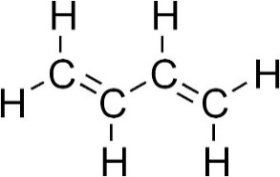
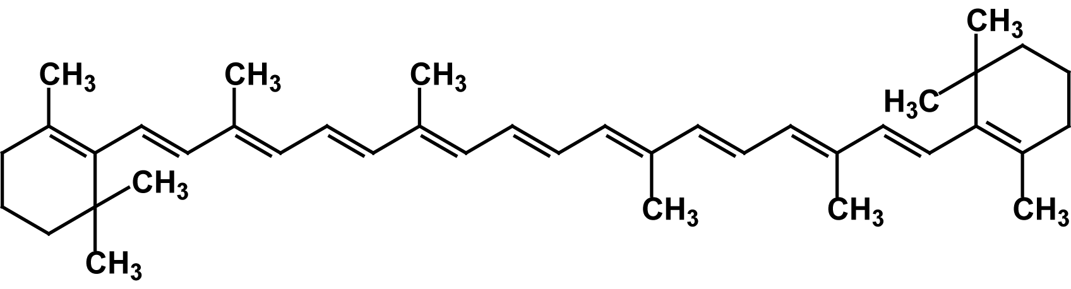
UV-VIS SPEKTROSKOOPIA
UV neelduvus on suurem ainetel, mis sisaldavad kordseid sidemeid: C=C, C=O, C=S, C=N, N=O, S=O jne.
Neeldumiskõvera kuju ja selle asukoht spektril on mõjutatud ka alküülrühmade (C_{n}H_{2n+1}) lähedusest ja arvust. Nt. iga kaksiksideme süsinikuaatomite juurde toodud alküülrühm nihutab neeldumismaksimumi u. 5 nm võrra suurema lainepikkuse poole.
Kordsete sidemete kuhjumine põhjustab nii neeldumisribade nihkumist suuremate lainepikkuste poole kui ka nende intensiivsuse kasvu.
Konjugeeritud kaksiksidemed nihutavad neeldumist suuremate lainepikkuste poole ~30 nm ühe sisseviidud C=C sideme kohta (1,3-butadieen neelab 217 nm juures, β-karoteen 511 nm juures, kuna viimases on 11 C=C rühma.
1,3-butadieen
β-karoteen

Slide 4
6. INFRAPUNASPEKTROSKOOPIA

Slide 5
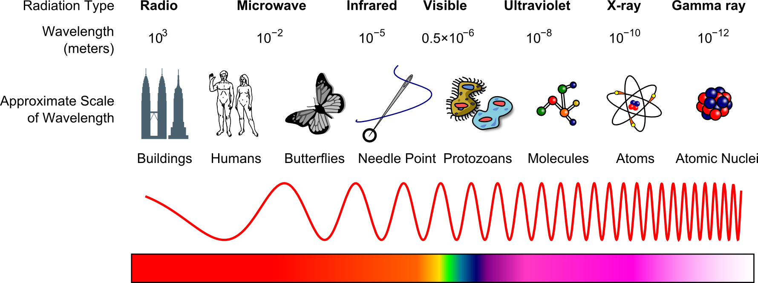
ELEKTROMAGNETLAINED
Mikrolained
Nähtav valgus
Röntgenkiirgus
Raadiolained
IP-kiirgus
UV-kiirgus
Gammakiirgus
Lainepikkus, m
Piirkond | Lainepikkus, mm | Lainearv, cm⁻¹
Lähi-IP (NIR) | 0,78 – 2,5 | 12 800 – 4000
Kesk-IP (MIR) | 2,5 – 50 | 4000 – 200
Kaug-IP (FIR) | 50 – 1000 | 200 – 10

Slide 6
SPEKTROSKOOPIA, SPEKTROMEETRIA
Spektroskoopia – on füüsikaharu, mis uurib kiirguse interaktsiooni ainega, s.t. kiirguse neeldumist, emissiooni ja hajumist.
Spektromeetria – spektroskoopia põhiline töövahend on spektromeeter.
FTIR
FT-IR – Fourier transformation infrared
IR-spektroskoopia
IP-spektroskoopia
FT-IP – Fourier’ transformatsioon infrapuna

Slide 7
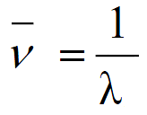
INFRAPUNASPEKTROSKOOPIA
Mõõdetakse analüüdi (molekulid) poolt neelatud infrapunakiirguse intensiivsust. Molekulaarspektroskoopia.
Vibratsiooni ehk võnkespektroskoopia.
Lainepikkus, lainearv. Lainearv (νˉ) – pikkusühikule mahtuv lainete arv, tüüpiliselt ühikuks cm⁻¹.
Neeldumised spektris – molekulide üleminek madalamalt võnkenivoolt kõrgematele – võnkumiste ergastumine.
Paljusid võnkumisi saab siduda konkreetsete funktsionaalrühmadega.

Slide 8
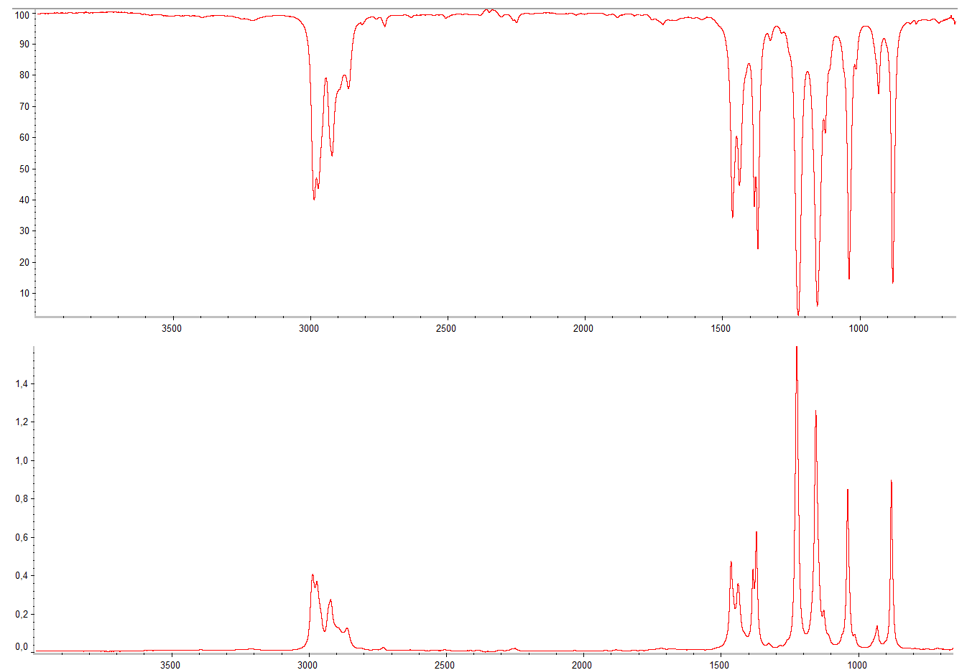
LAINEARV, LAINEPIKKUS
2-Bromopropaan
Transmissioon, %
Lainearv, cm⁻¹
20 000 cm⁻¹ = 500 nm
50 cm⁻¹ = 200 000 nm
10 cm⁻¹ = 1 000 000 nm
Neelduvus
2500 nm
Lainearv, cm⁻¹
10000 nm

Slide 9
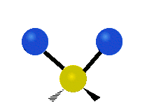
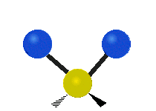



VÕNKUMISTE TÜÜBID
Valentsvõnkumised – muutub sideme pikkus.
Deformatsioonvõnkumised – muutub sidemete vaheline nurk.
Sümeetriline venitus
Mittesümeetriline venitus
Käärjas liikumine
Kiikumine
Õõtsumine
Väändumine

Slide 10
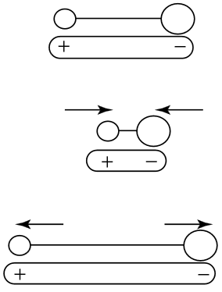
MOLEKULIDE VÕNKUMINE
Molekuli võnkumise ergastumiseks peab muutuma molekuli dipoolmoment.
Suurem dipoolmomendi muutumine = intensiivsem neeldumine.
Tüüpiliselt, mida polaarsem on rühm, seda intensiivsem spektrijoon talle IP-spektris vastab.
Sümmeetrilised kaheaatomilised molekulid (N₂, O₂, H₂) ja üheaatomilised molekulid IP-kiirgust ei neela.
Kaheaatomilise molekuli
dipoolmomendi muutus.

Slide 11
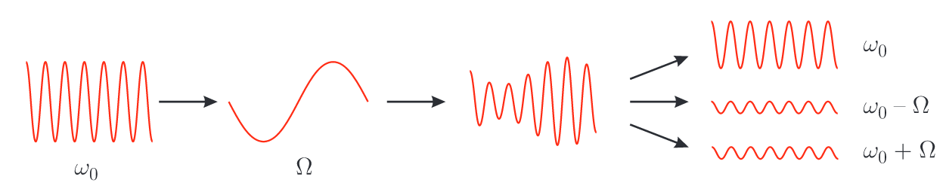
VÕNKUMISTE KOMBINEERUMINE
Sama molekuli osa hõlmavad võnkumised kombineeruvad.
Kombineerumine on seda ulatuslikum, mida lähemal üksteisele ja sarnasema massiga need fragmendid on.
IP spektreid ei ole tüüpiliselt võimalik täielikult interpreteerida.
Molekuli
võnkumine
Amplituudmoduleeritud
signaal
Peale spektraalanalüüsi
Ergastav laine

Slide 12
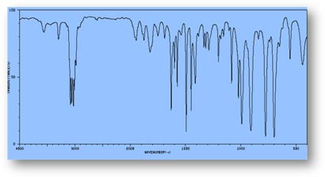
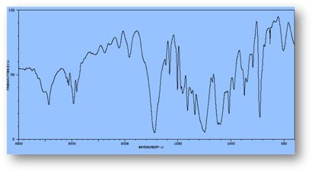
SPEKTRITE INTERPRETEERIMINE
Mõõdetakse aine poolt neelatud kiirguse intensiivsust.
Erinevad ained neelavad erinevatel lainepikkustel kiirgust erineval määral.
Neeldumiste intensiivsus peegeldab aine hulka.
Maksimumide paiknemise ja kuju põhjal saab aineid identifitseerida.
Polüstüreen
Akrülonitriil

Slide 13
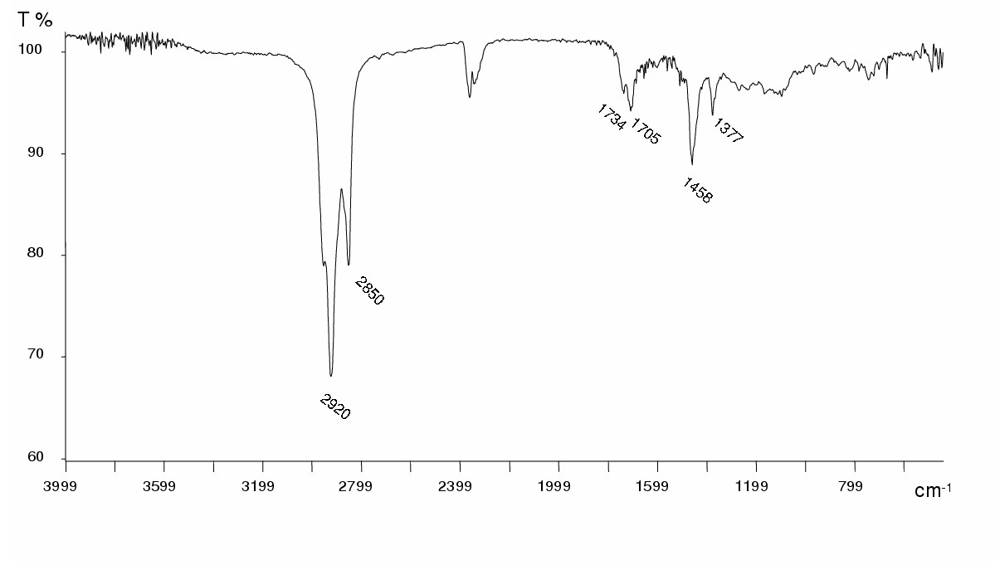
INFRAPUNASPEKTRID
C=O
C=N
C=C
CO₂
C≡C
C≡N
N–H O–H
2380
“sõrmejälg”
X–H heteroaatomiga
C–H
≡
=
üksikside
4000 3200 2800 2300 2100 1800 1500 1000 cm⁻¹

Slide 14
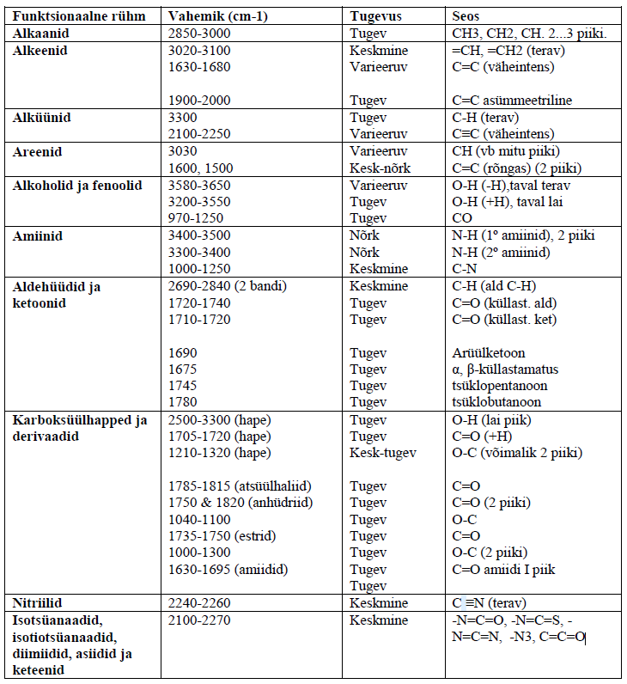
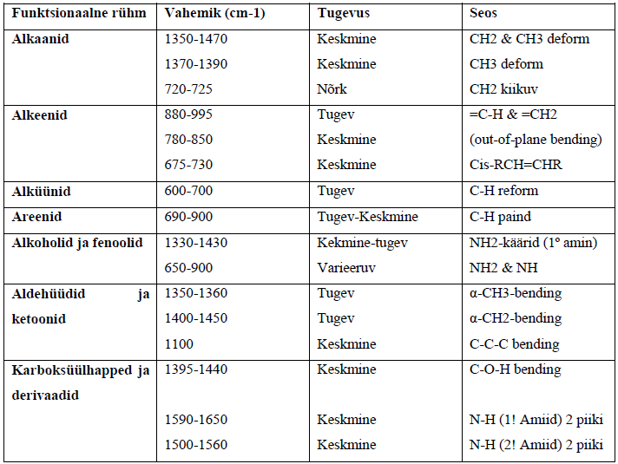
SPEKTRITE INTERPRETEERIMINE
IP võimaldab väga kiirelt saada uuritava
proovi koostise kohta infot.
Kindlamalt saab välistada.

Slide 15
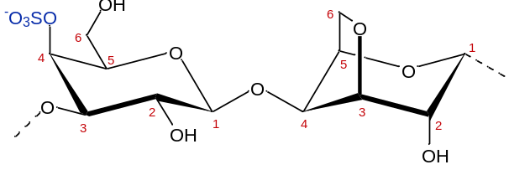
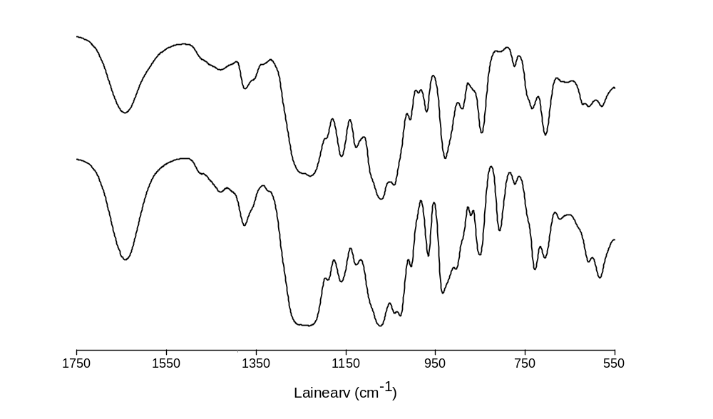
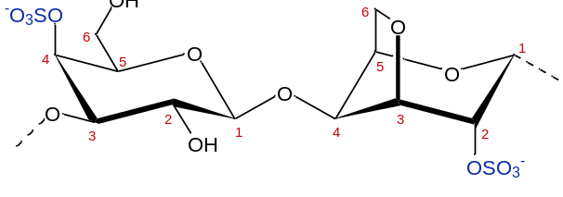
NÄIDE – VETIKAPOLÜSAHHARIIDID
932 cm⁻¹
848 cm⁻¹
1374 cm⁻¹
806 cm⁻¹

Slide 16
SPEKTRITE INTERPRETEERIMINE
Sidemed ei ole jäigad, vaid toimivad vedrudena, mille mõlemas otsas on mass.
Võnkesagedus sõltub sidet moodustavate aatomite massidest ning sideme tugevusest.
Väiksem mass = kõrgem võnkesagedus.
Venitusvõnkumised: C–H > C–C > C–N > C–O
Mida tugevam on side, seda kõrgem on võnkesagedus.
C≡C > C=C > C–C
C≡N > C=N > C–N
C≡O > C=O > C–O
spC–H > sp²C–H > sp³C–H
Tüüpilised tugevad signaalid:
–C=O –OH –NH₂ –C≡N –NO₂

Slide 17
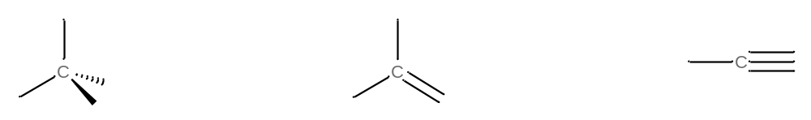
HÜBRIDISATSIOON
sp³- ≡C-H ν= ~2900 cm⁻¹ ( < 3000 cm⁻¹), teravad, keskmine intensiivsus
sp²- =C-H ν= ~3100 cm⁻¹ ( > 3000 cm⁻¹), teravad, keskmine kuni madal int.
sp- –C-H ν= ~3300 cm⁻¹, teravad, keskmine kuni tugev int.
sp
sp²
sp³

Slide 18
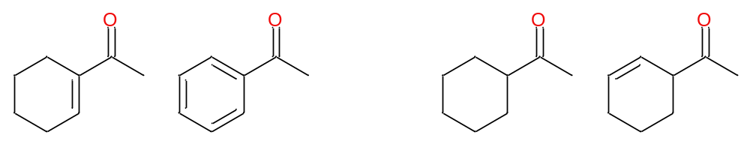
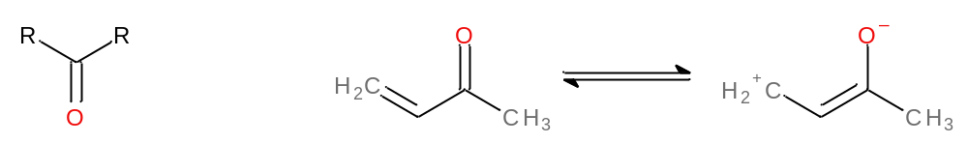
KONJUGEERITUS
Konjugeeritus vähendab kolmiksidemete või kaksiksidemete (C=C, C=O) venitussagedust, tüüpiliselt ~30 cm⁻¹ võrra.
Kui resonantsi tõttu side pikeneb, võngub see väiksema sagedusega.
Konjugeeritud ketoonid
C=O: ~1690 cm⁻¹
Mitte-konjugeeritud ketoonid
C=O: ~1715 cm⁻¹
C=O: ~1715 cm⁻¹
C=O: ~1675 cm⁻¹

Slide 19
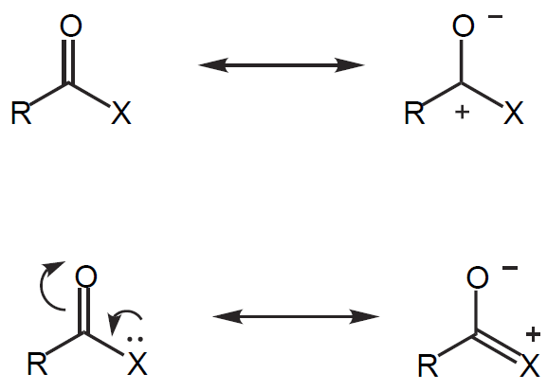
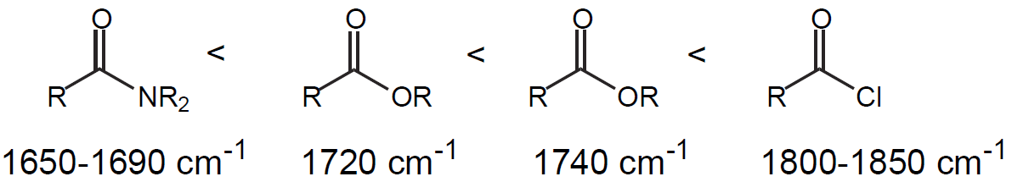
INDUKTSIOON
Kui induktsiooniefekt (elektronefekt) vähendab sideme pikkust, suureneb võnkesagedus.
Induktsiooniefekt
X = Cl tugevam C=O side
Resonantsefekt
X = NR₂ nõrgem C=O side

Slide 20
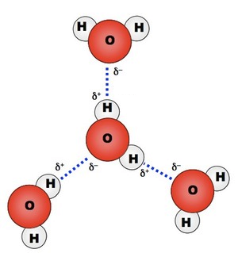
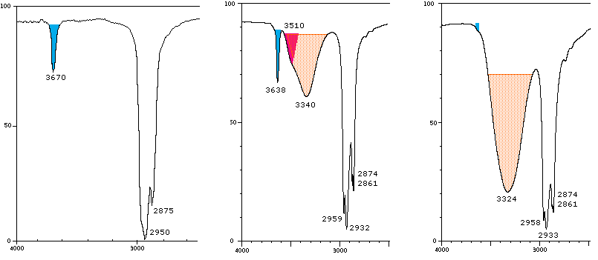
VESINIKSIDEMED
Vesiniksidemed põhjustavad sideme pikenemist.
Lahuste puhul põhjustavad spektrites laiasid, intensiivseid
signaale, gaasifaasis ei põhjusta signaalide laienemist.
Vesiniksidemed võivad interakteeruda teiste funktsionaalrühmadega ning alandada võnkesagedusi.
1-Heksanool CH₃-CH₂-CH₂-CH₂-CH₂-CH₂-OH
terminaalne H-side
vaba O-H
venitus
O-H
venitus
O-H
venitus
Transmissioon, %
polümeerne H-side
polümeerne H-side
gaasifaas 0,25M, CCl₄ lahuses puhas vedelik

Slide 21
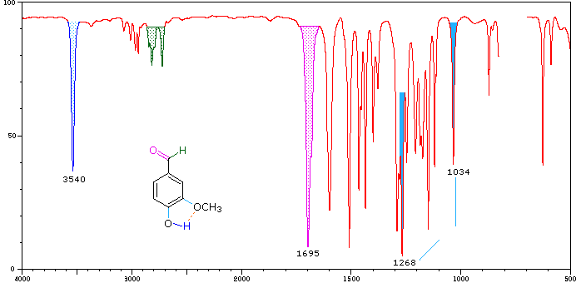
VESINIKSIDEMED
Molekulid, mis on üheaegselt vesiniksideme doonoriks ja aktseptoriks – vaid nõrgalt laienenud O-H signaal 3500–3600 cm⁻¹ vahel.
H-C=O
venitus
Transmissioon, %
O-H
venitus
H-side
C-O venitus
Vanilliin
(CCl₄ lahuses)
C=O venitus
Lainearv, cm⁻¹

Slide 22
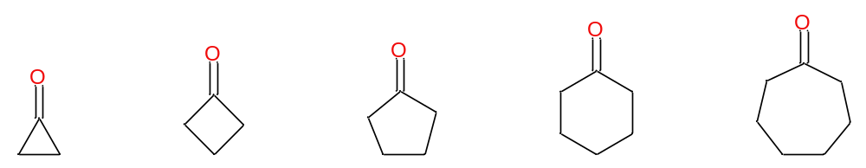
TSÜKLI PINGESTATUS
Tsükli pingestatus põhjustab lainearvude kasvu.
Muutuse põhjustab väike muutus hübridisatsioonis – sidemete nurga vähenemisega muutub süsinikuaatom elektronegatiivsemaks ning vähem sp² hübridiseerinuks (sidemete vaheline nurk < 120°).
C=O: 1815 cm⁻¹ 1775 cm⁻¹ 1750 cm⁻¹ 1715 cm⁻¹ 1705 cm⁻¹

Slide 23
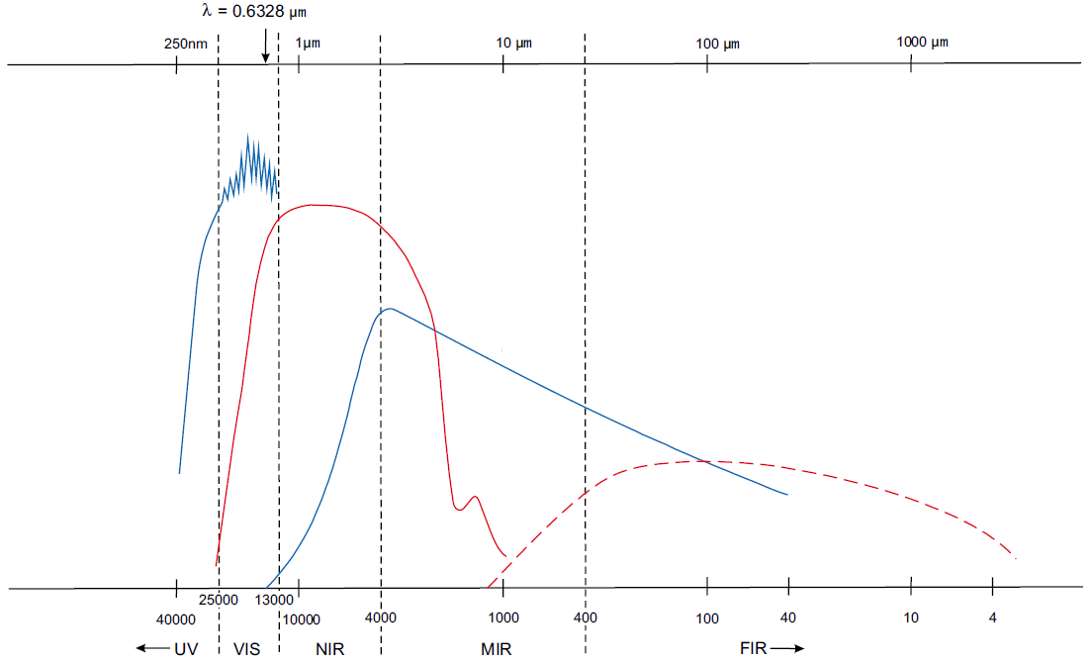
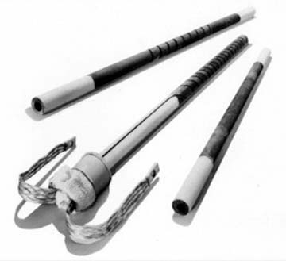
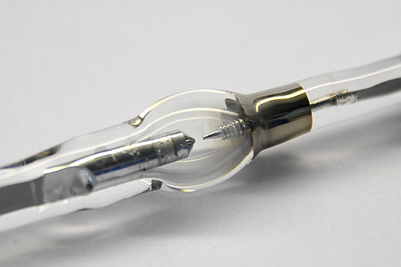
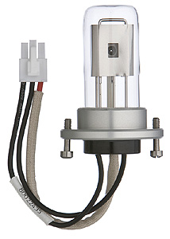
IP KIIRGUSE ALLIKAD
He Ne Laser
Lainepikkus
Nikroomtraat:
80% Ni
20% Cr
SiC
1100 °C
Nernst’i varras
90% ZrO₂
7% Y₂O₃
3% Er₂O₃
2000 °C
Deuteerium
Volfram
Kiirgusvõime
Globar
Hg-kaar
Lainearv, cm⁻¹
Notes:
Globar – silicon carbide rod of 5 to 10 mm width and 20 to 50 mm length which is electrically heated up to 1,000 to 1,650 °C.

Slide 24
IP KIIRGUSE ALLIKAD
Tüüp | Meetod | Materjal | Näide | Laine-pikkus, µm | Märkus
Termiline radiatsioon | Takisti, kuumenemine elektrivoolu toimel | Volfram | Infrapunalamp | 1–2,5 | Pirni materjal
 |  | Nikroom Kantaal | Elektriline soojendi | 2–5
 |  | SiC | Globar | 1–50 | Pinge, voolutugevus
 |  | Keraamika | Nernsti varras | 1–50 | Eelkuumutus
 | Sekundaarne kuumutus | Metall | Spiraalkuumuti | 4–10
 |  | Keraamika | IRS lamp | 4–25
 | Elektrilahenduse toimel kuumenemine | Süsinik | Süsinik kaarlahenduse lamp | 2–25 | Keskkonna-probleemid, tahm
Külm radiatsioon | Gaaslahendus | Hg, Cs, Xe | Hg lamp Xe lamp | 0,8–2,5 | Pirni materjal
Stimuleeritud emissioon | Laser | CO₂, Ga, As ja Pb ühendid | CO₂ laser InGaAsP laser PbSnTe laser | 9–11 1,1–1,5 6–7

Slide 25
INFRAPUNAKIIRGUST LÄBIVAD MATERJALID
Materjal | Transmis-sioon (cm⁻¹) | Murdumis-näitaja | Peegeldu-mine | Kõvadus (Knoop) | Probleemid
SiO₂ | 57k – 2800 | 1,46 | ~3,3 % | 461 | HF
Al₂O₃ | 66k – 2000 | 1,75 | ~7,3 % | 1370 | Happed, alused
Si | 10k – 100 | 3,42 | ~3,3 % | 1150 | HF, HNO₃
CaF₂ | 66k – 1200 | 1,40 | ~2,8 % | 158 | NH₄⁺ soolad
BaF₂ | 50k – 900 | 1,45 | ~3,3 % | 82 | Happed, NH₄Cl
ZnS | 22k – 750 | 2,25 | ~15 % | 355 | Happed
Ge | 5k – 600 | 4,01 | ~36 % | 550 | Kuum H₂SO₄
NaCl | 28k – 700 | 1,52 | ~4,5 % | 15 | H₂O, alkohol
ZnSe | 20k – 500 | 2,43 | ~17 % | 150 | Tugevad happed
AgCl | 23k – 400 | 2,00 | ~11 % | 10 | NH₄OH
KBr | 33k – 400 | 1,54 | ~4,5 % | 7 | vesi, alkohol
CsI | 33k – 150 | 1,74 | ~7,3 % | 20 | vesi, alkohol
KRS-5 (TlBr/I) | 16k – 200 | 2,38 | ~17 % | 40 | kuum vesi, leelised
HDPE | 600 – 10 | 1,52 | ~4,5 % | 5 | -
Teemant | 45k – 10 | 2,40 | ~17 % | 7000 | 2500 – 1900 cm⁻¹

Slide 26
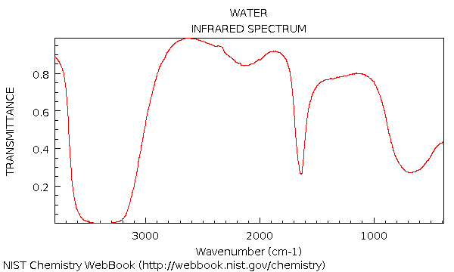
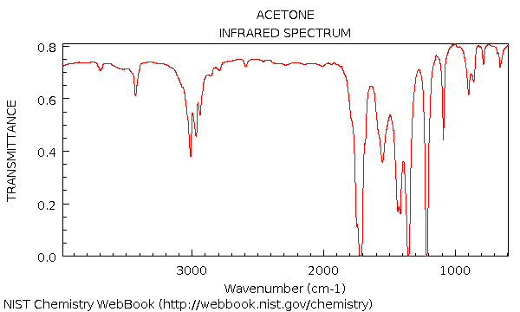
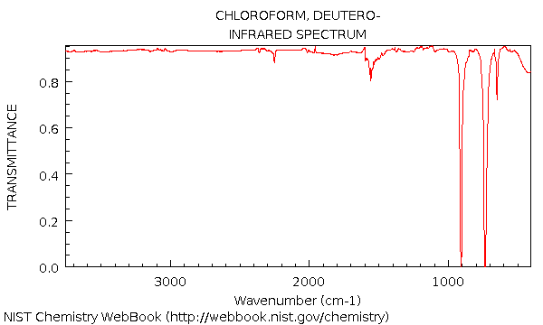
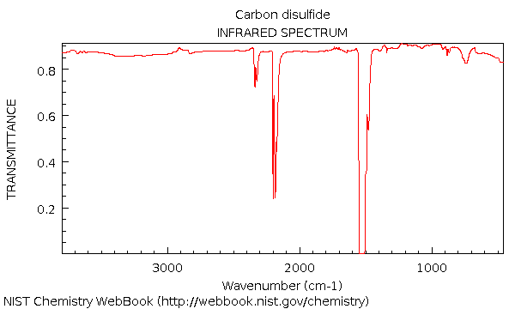
LAHUSTID
Lahusti valik IP spektroskoopias on väga piiratud.
Tüüpilised lahustid – vesi, alkoholid, atsetoon, alkaanid, aromaatsed süsivesinikud on enamasti kõlbmatud.
Mõnikord võimalik kasutada: CCl₄, C₂Cl₄, CDCl₃, CS₂, freoonid, mineraalõlid.
Lahusti molekulis ei tohi olla sees vesinikuaatomit.
Neelduvus
Vesi
Lainearv, cm⁻¹
Neelduvus
Atsetoon
Lainearv, cm⁻¹
Neelduvus
Neelduvus
CDCl₃
CS₂
Lainearv, cm⁻¹
Lainearv, cm⁻¹

Slide 27
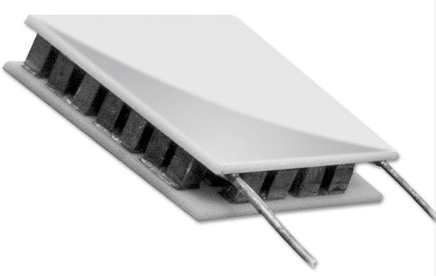
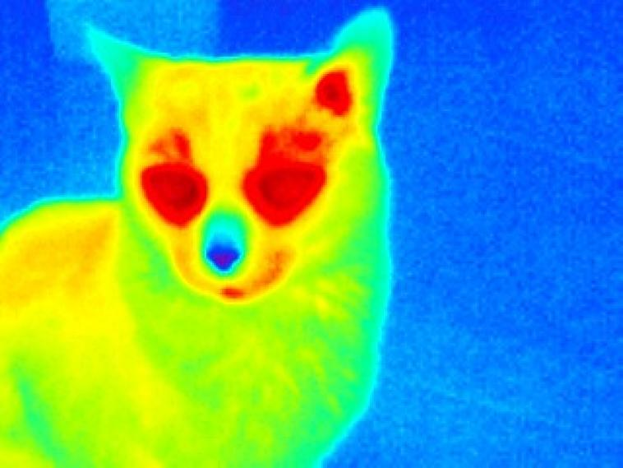
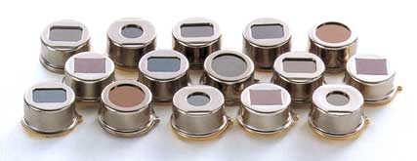
DETEKTORID
IP kvantide energia on madal.
Ideaalse detektori omadused:
Kõrge tundlikkus
Kõrge signaal-müra suhe
Lai lainepikkuste ala
Lineaarsus
Kõrge kvantsaagis
Pimevool madal
Kiire reageerimisaeg
Stabiilsus
Kasutusmugavus
Vastupidavus, töökindlus
IP detektorite peamised tüübid:
Termilised
Püroelektrilised
Fotojuhtivusel baseeruvad
Pneumaatilised/fotoakustilised
Notes:
Püroelektrilised – üks levinuim IP detektor spektromeetrites.
Püroelektrilised – kogu kristall omandab kindla temperatuuri.
Termilised (termoelektrilised) – üks osa detektorist on ühel temperatuuril, teine teisel. Toimivad vaid siis kui on temperatuuride vahe. Termoelektriline efekt – temperatuuride vahe muundatakse elektriks.
Pneumaatilised – gaasiga täidetud kamber, painduv diafragmamembraan, IP kiirguse neeldudes gaas paisub. Fotoakustilised – valguse neeldudes materjalis, tekib selles heli (rõhu muutus).

Slide 28
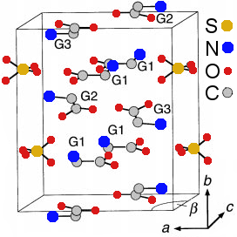
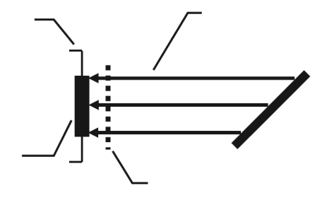
DETEKTORID – DTGS
Tüüpiliselt detektori elemendiks:
deuteeritud triglütsiinsulfaat – DTGS, püroelektriline detektor,
suhteliselt odavad, tundlikud, vastupidavad.
2 peamist probleemi: „aeglane“ detektor, suhteliselt suur müra.
Levinuimad akna materjalid:
KBr ja ZnSe.
Tüüpiliselt 1 mm küljepikkusega ruut.
Sobilikud tavapäraseks analüüsiks, kuid ei ole piisavalt head nt infrapunamikroskoopias kasutamiseks.
Elektriühendus
IP kiirgus
Fokuseeriv
peegel
Detektori
element
IP-d läbilaskev aken

Slide 29
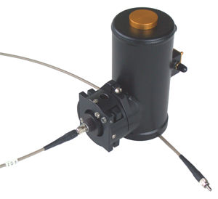
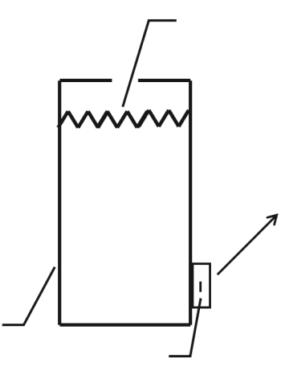
DETEKTORID – MCT
MCT – elavhõbekaadmiumtelluriid (HgCdTe) detektori element.
Tüüpiliselt 250 µm küljepikkusega ruut.
Võrreldes DTGS elemendiga:
~4 x kiirem;
~10 x vähem müra.
Kallis, pidev vedela lämmastiku vajadus.
Peamine kasutus infrapunamikroskoopias.
Vedel N₂
IP-d läbilaskev
aken
Termos
MCT detektori
element

Slide 30
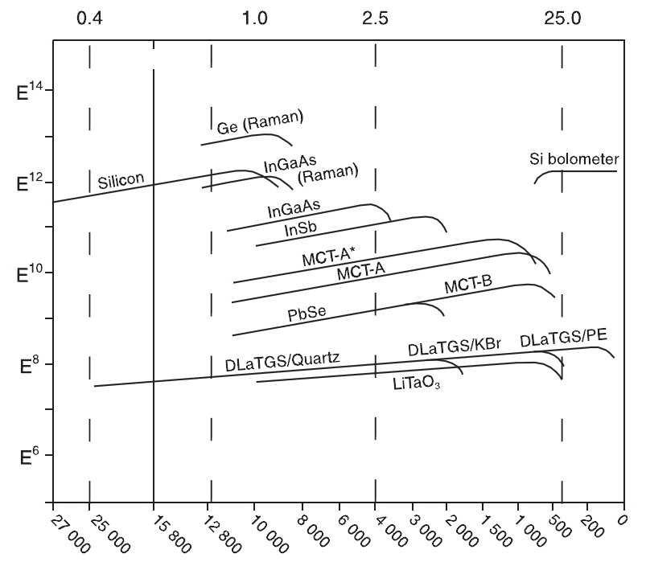
Mikronit
UV Nähtav Lähi-IP Kesk-IP Kaug-IP
D*, cm Hz^{1/2} W⁻¹
Lainearv, cm⁻¹

Slide 31
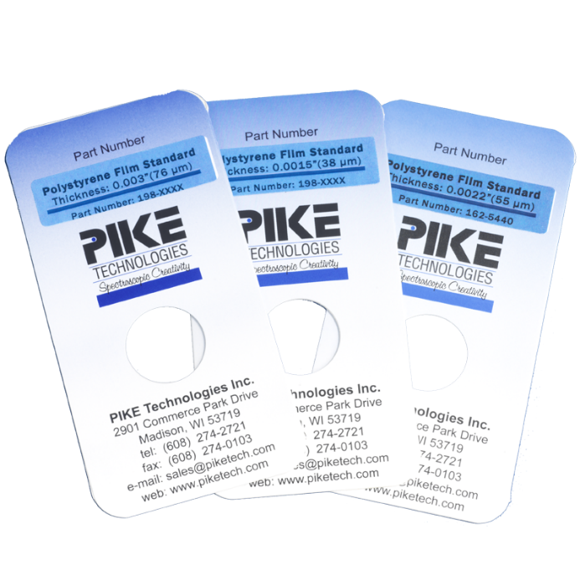
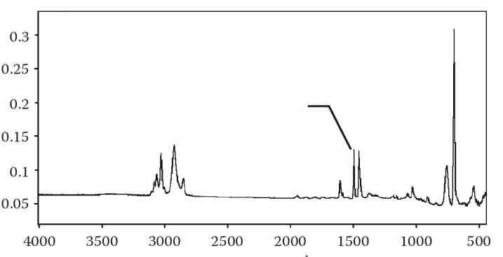
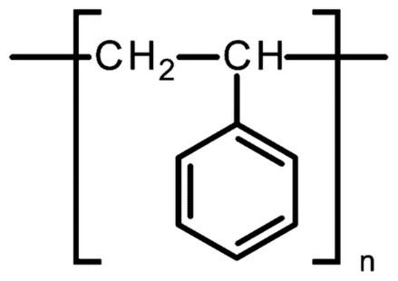
KALIBRATSIOON – POLÜSTÜREEN
Võimalik kasutada välist kalibratsiooni polüstüreeniga, tüüpiliselt kasutusel 1601 cm⁻¹ spektrijoon.
Polüstüreeni spekter
1601 cm⁻¹
Neelduvus
Lainearv, cm⁻¹

Slide 32
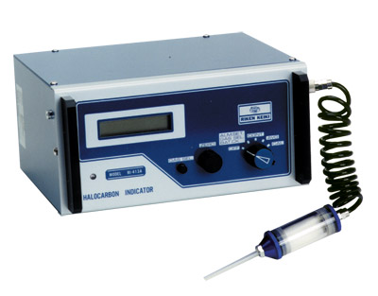
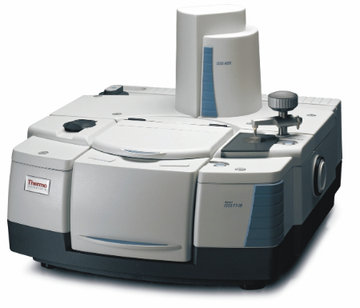

IP SPEKTROMEETRITE TÜÜBID
Dispersiivsed (monokromaatoriga) – klassikaline, sama tüüpi ehitusega nagu kahekiireline UV-Vis spektrofotomeeter, tänapäeval enam praktiliselt ei toodeta.
Fourier’ teisendusel (FT) põhinev – tänapäeval täielikult domineeriv.
Mittedispersiivsed (ND) – filtritel baseeruvad, enamasti gaasianalüsaatorid.

Slide 33




MONOKROMAATORIGA SPEKTROMEETRID
Kiirgusallikas
Difraktsioonvõre
Peeglid
Detektor
Kiirgusallikas
Difraktsioonvõre
Ava
Detektor
Proov

Slide 34

FT-IP SPEKTROMEETER
Registreeritakse kiirguse võngete profiil (signaali intensiivsuse muutus ajas) – saadakse interferogramm (aja teljel spekter).
Interferogrammile rakendatakse Fourier’i teisendus ja saadakse tüüpiline infrapunaspekter (sageduse teljel spekter).
Michelsoni interferomeeter – võimaldab kirjutada kiirguse käik üles ning saada aja teljel spekter.
Polüstüreen
FT
arvutused
Transmissioon, %
Lainearv, cm⁻¹
Interferogramm
Arvuti
Spekter

Slide 35

FT-IP MÕÕTMISE PARAMEETRID
Resolutsioon: tüüpiliselt 4 cm⁻¹.
Skaneeringute arv: tüüpiliselt 8, 16 või 32.
Spektri ulatus: sõltub masina konfiguratsioonist ja mõõtmise eesmärgist.
Proovi kogus.
1 skaneering
50 skaneeringut
200 skaneeringut

Slide 36


PROOVIDE KUJU
KBr tablett – kvalitatiivne analüüs, odav.
Polümeerkiled – kohati raske valmistada.
Vedelikukile – piiratud vedelikud.
Lahus – kvantitatiivne analüüs, lahusti valimise probleem.
Gaasiküvett – tavalised ja paljude peegeldustega (võimaldab mitmemeetriseid analüüdi kihipaksusi).
Peegeldus-spektroskoopia:
Nõrgendatud täielik sisepeegeldus, ATR – Attenuated total reflectance.
Difuusne peegeldus.
IP-mikrospektroskoopia: üliväiksed proovid, kaardistamise võimalus.

Slide 37




DIFUUSNE PEEGELDUS
Glütsiin
Väga peen pulber
Proov
Jämedateraline pulber
IP allikas
Detektor
Lainearv, cm⁻¹
Difuusne peegeldus pulbrilt
Aspirin
Segatud KBr pulbriga
Puhas aspirin
Lainearv, cm⁻¹

Slide 38


ATR
Puudused:
spektrijoonte suhtelised intensiivsused erinevad läbiva kiire režiimis registreeritus;
mõnevõrra võivad muutuda spektrijoonte lainepikkused.
Puudused on korrigeeritavad erinevate korrektsioonialgoritmidega.
Eelised: kiire, proovi ettevalmistamine praktiliselt puudub, spektreid saab võtta praktiliselt kõigist ainetest.
Õhk
Kriitiline nurk
Täielik sisepeegeldus
Vesi
Kiir proovis (0,5-2 µm)
Proov
ATR kristall
Sisenev kiir
Väljuv kiir

Slide 39


ATR
Võeti kasutusele 1960-aastatel. Tänapäeval väga laialt levinud.
Proovi ja ATR kristalli kontakt peab olema võimalikult hea.
Kristalli murdumisnäitaja peab olema oluliselt suurem kui proovil – vastasel juhul kiirgus neeldub proovis.
Proov
ATR kristall
Sisenev kiir
Väljuv kiir

Slide 40


ATR – SIGNAALI TUGEVUS
Poorne vaht
Karastusjook
Tugeva rõhu rakendamine
10 peegeldumist
Neelduvus
Neelduvus
Nõrga rõhu rakendamine
1 peegeldus
Lainearv, cm⁻¹
Lainearv, cm⁻¹

